Slide 1
Projet CSF – L1
Valuence

Slide 2
But du projet
Badger les cartes étudiantes aux différentes entrées du campus.
Badger les passages sans cartes étudiantes.
Réaliser des statistiques variées et avancées.

Slide 3
Structure du projet : Materiel
2 Kits Arduino.
2 Capteurs RFID 16,56MHz.
Nos cartes étudiantes.
Un serveur dédié.

Slide 4
Structure du projet : Back-End
Serveur en Python.
Base de données SQLite.
API mise à disposition du Front-End.

Slide 5
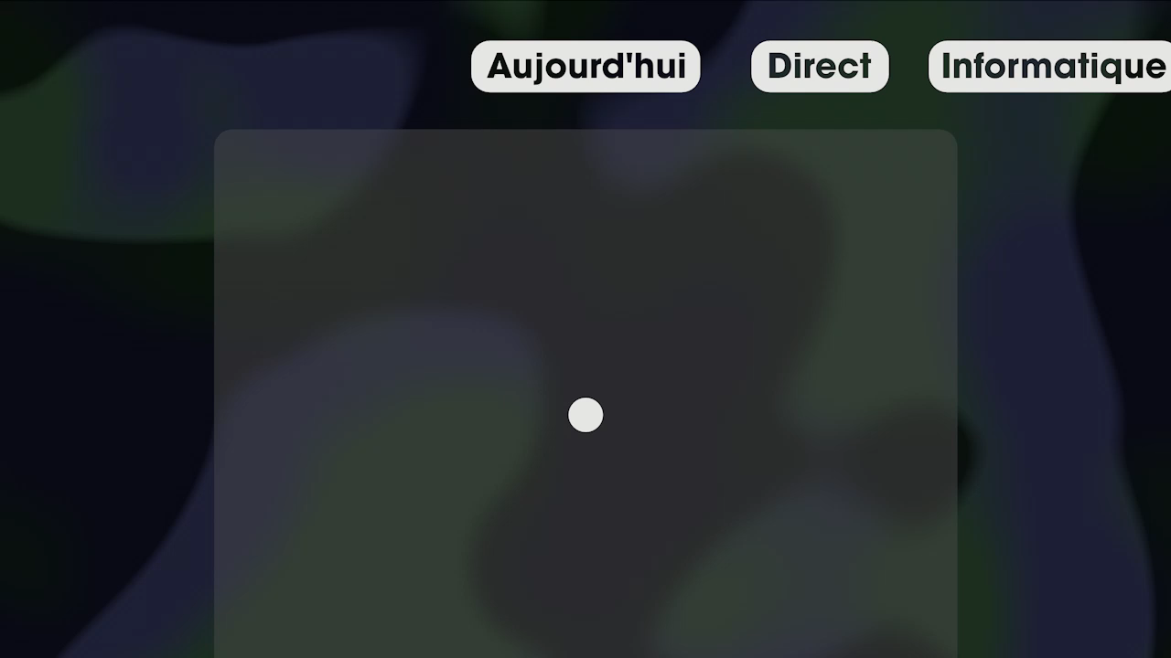
Structure du projet : Front-End
Travaux en cours, le site et les stats ne ressembleront pas à cette illustration.

Slide 6
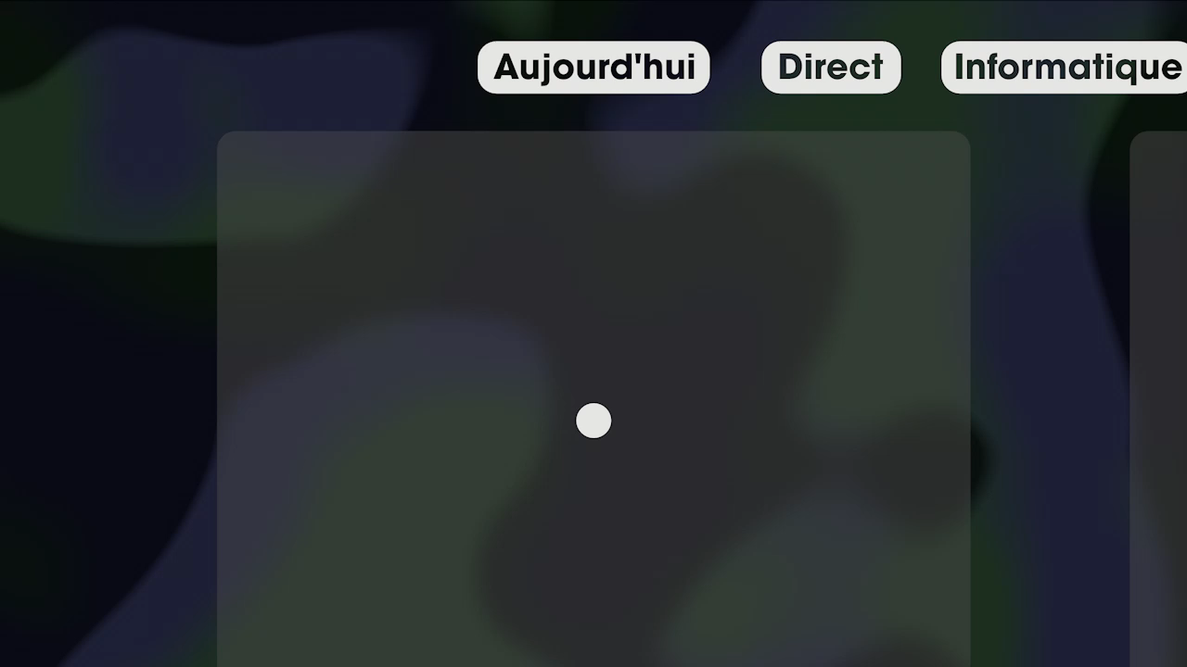
Structure du projet : Front-End
Travaux en cours, le site et les stats ne ressembleront pas à cette illustration.

Slide 7
Problèmes
l’API pour identifier les cartes étudiantes.
Une utilisation à l’entrée du campus est loin d’être réalisable.
Détecter les faux positifs et les faux négatifs.

Slide 8
Solutions
Obtenir l’accès à l’API.
En plus de badger, capter les personnes qui passent.

Slide 9
Échelles du projet et viabilité

Slide 10
Fin
Merci de nous avoir écouté,
Des questions ?

